Slide 1
WIREFRAMES
DO PROJETO

Slide 2
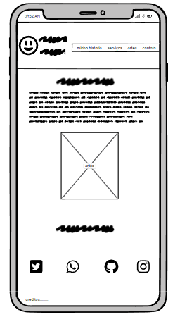

Slide 3
